Slide 1
FUNGSI/PEMETAAN
Rima Aksen Cahdriyana, M.Pd
PROGRAM STUDI PENDIDIKAN MATEMATIKA
FAKULTAS KEGURUAN DAN ILMU PENDIDIKAN
UNIVERSITAS AHMAD DAHLAN | 2021

Slide 2
Konsep fungsi
Misalkan A dan B adalah dua himpunan yang tidak kosong. Fungsi/Pemetaan dari himpunan A ke himpunan B adalah suatu relasi yang memasangkan setiap elemen dari himpunan A dengan tepat satu elemen dari himpunan B.

Slide 3
Konsep fungsi
Perhatikan relasi K = {(2,2), (4,2), (3,1), (1,1)} pada himpunan S = {1,2,3,4}.
Apakah relasi K merupakan suatu fungsi/pemetaan?
Jawaban:
Ya. Karena setiap elemen di daerah asal (domain) dipasangkan dengan tepat satu elemen dari daerah kawan (kodomain).
K = {(2,2), (4,2), (3,1), (1,1)}
*Perhatikan angka berwarna kuning menunjukkan elemen di daerah asal

Slide 4
Konsep fungsi
Perhatikan relasi T = {(1,1), (1,3), (2,1), (3,2), (4,1)} pada himpunan S = {1,2,3,4}.
Apakah relasi T merupakan suatu fungsi/pemetaan?
Jawaban:
Bukan. Karena terdapat elemen di daerah asal (domain) yang dipasangkan dengan lebih dari satu elemen dari daerah kawan (kodomain).
T = {(1,1), (1,3), (2,1), (3,2), (4,1)}
*Satu elemen di daerah asal yaitu 1 dipasangkan dengan dua elemen di daerah kawan yaitu 1 dan 3

Slide 5
Fungsi surjektif
Fungsi disebut fungsi surjektif, jika setiap elemen dari daerah kawan (kodomain) merupakan peta dari suatu elemen dari daerah asal (domain).
$$f:A →B$$

Slide 6
Fungsi INJEKTIF
Fungsi disebut fungsi injektif, jika setiap elemen dari daerah hasil (range) mempunyai prapeta tepat satu elemen dari daerah asal (domain).
$$f:A →B$$

Slide 7
Fungsi BIJEKTIF
Fungsi yang sekaligus injektif dan bijektif disebut fungsi bijektif.

Slide 8
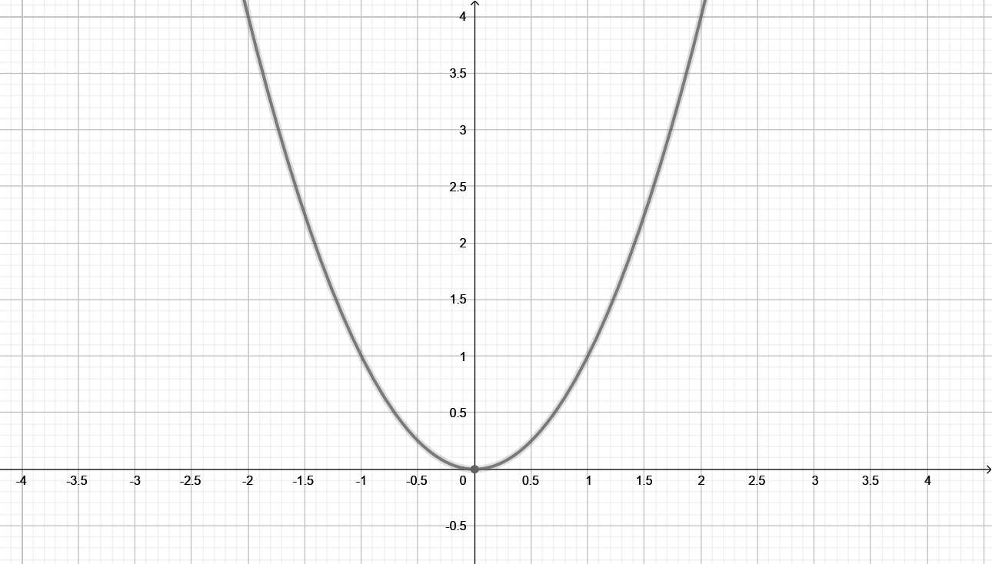
Tentukan apakah fungsi berikut surjektif atau injektif!
Jika R suatu himpunan semua bilangan Real.
Fungsi $f$ dari R ke R didefinisikan oleh .
Jawab:
$$f\left(x\right)=x^{2}$$
Pertama, kita gambar fungsi tersebut pada koordinat kartesius.

Slide 9
Tentukan apakah fungsi berikut surjektif atau injektif!
Jika R suatu himpunan semua bilangan Real.
Fungsi $f$ dari R ke R didefinisikan oleh .
Jawab:
$$f\left(x\right)=x^{2}$$
Perhatikan himpunan bilangan real yang terdapat pada sumbu x menunjukkan semua elemen di daerah asal (domain).

Slide 10
Tentukan apakah fungsi berikut surjektif atau injektif!
Jika R suatu himpunan semua bilangan Real.
Fungsi $f$ dari R ke R didefinisikan oleh .
Jawab:
$$f\left(x\right)=x^{2}$$
Sedangkan himpunan bilangan real yang terdapat pada sumbu y menunjukkan semua elemen di daerah kawan (kodomain).

Slide 11
Tentukan apakah fungsi berikut surjektif atau injektif!
Jika R suatu himpunan semua bilangan Real.
Fungsi $f$ dari R ke R didefinisikan oleh .
Jawab:
$$f\left(x\right)=x^{2}$$
Perhatikan bahwa tidak semua elemen di daerah kawan merupakan elemen di daerah hasil (range).
Daerah hasil (range) hanya berada antara 0 hingga tak hingga (bisa dilihat dari grafiknya).
Daerah hasil
Bukan daerah hasil

Slide 12
Tentukan apakah fungsi berikut surjektif atau injektif!
Jika R suatu himpunan semua bilangan Real.
Fungsi $f$ dari R ke R didefinisikan oleh .
Jawab:
$$f\left(x\right)=x^{2}$$
Sehingga terdapat elemen dari daerah kawan yang BUKAN merupakan peta dari suatu elemen dari daerah asal. Elemen di daerah kawan yang bukan merupakan peta adalah himpunan bilangan real negatif.
Daerah hasil
Bukan daerah hasil

Slide 13
Tentukan apakah fungsi berikut surjektif atau injektif!
Jika R suatu himpunan semua bilangan Real.
Fungsi $f$ dari R ke R didefinisikan oleh .
Jawab:
$$f\left(x\right)=x^{2}$$
Oleh karena itu dapat kita simpulkan bahwa fungsi tersebut bukan fungsi surjektif.
Daerah hasil
Bukan daerah hasil

Slide 14
Tentukan apakah fungsi berikut surjektif atau injektif!
Jika R suatu himpunan semua bilangan Real.
Fungsi $f$ dari R ke R didefinisikan oleh .
Jawab:
$$f\left(x\right)=x^{2}$$
Untuk mengidentifikasi apakah fungsi tersebut injektif atau tidak, perhatikan apakah ada (setidaknya satu) elemen di daerah hasil yang mempunyai prapeta lebih dari satu?

Slide 15
Tentukan apakah fungsi berikut surjektif atau injektif!
Jika R suatu himpunan semua bilangan Real.
Fungsi $f$ dari R ke R didefinisikan oleh .
Jawab:
$$f\left(x\right)=x^{2}$$
Coba kita ambil satu elemen di daerah hasil yaitu 1.

Slide 16
Tentukan apakah fungsi berikut surjektif atau injektif!
Jika R suatu himpunan semua bilangan Real.
Fungsi $f$ dari R ke R didefinisikan oleh .
Jawab:
$$f\left(x\right)=x^{2}$$
Maka elemen 1 mempunyai 2 prapeta yaitu 1 dan -1.
Oleh karena itu dapat kita simpulkan bahwa fungsi tersebut BUKAN merupakan fungsi injektif.

Slide 17
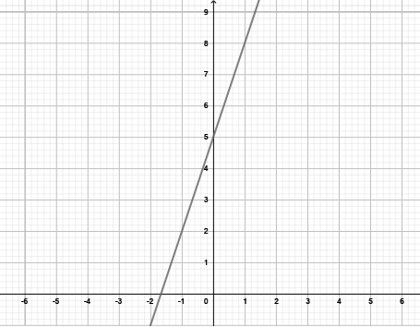
Tentukan apakah fungsi berikut surjektif atau injektif!
Jika R suatu himpunan semua bilangan Real.
Fungsi $f$ dari R ke R didefinisikan oleh .
Jawab:
$$f\left(x\right)=3x+5$$
Pertama, kita gambar fungsi tersebut pada koordinat kartesius.
Perhatikan bahwa setiap elemen pada himpunan daerah kawan (sumbu y) merupakan PETA dari suatu elemen di daerah asal (sumbu x).
Oleh karena itu, fungsi tersebut merupakan fungsi surjektif.

Slide 18
Tentukan apakah fungsi berikut surjektif atau injektif!
Jika R suatu himpunan semua bilangan Real.
Fungsi $f$ dari R ke R didefinisikan oleh .
Jawab:
$$f\left(x\right)=3x+5$$
Perhatikan bahwa setiap elemen pada himpunan daerah hasil mempunyai PRAPETA tepat satu elemen dari daerah asal. Sehingga, fungsi tersebut merupakan fungsi injektif.
Karena fungsi tersebut merupakan fungsi surjektif dan injektif maka fungsi tersebut merupakan fungsi bijektif.

